Slide 1
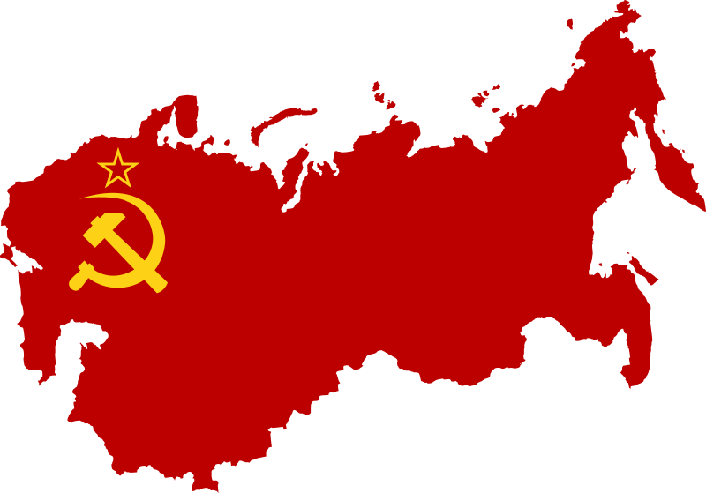
A bolsevik Oroszország és a Sztálini diktatúra

Slide 2
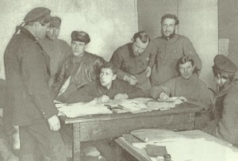
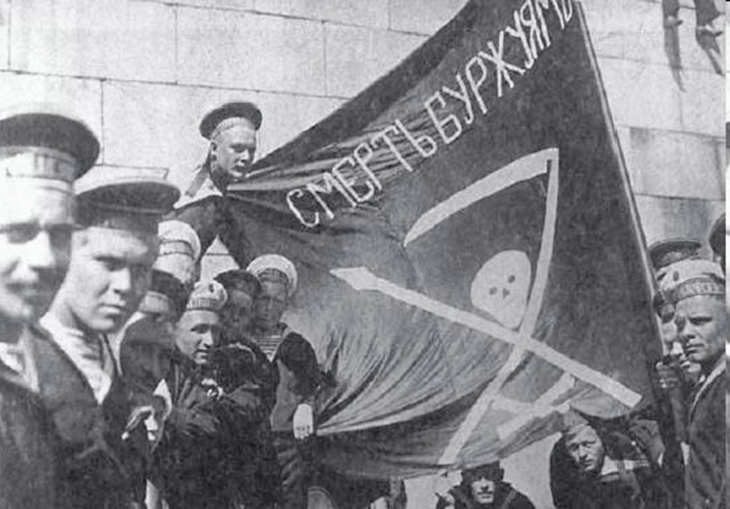
A bolsevik diktatúra kiépítése
1922 – polgárháború vége, a vörös hadsereg győzelme
Terror - milícia, hadikommunizmus, jegyrendszer, munkakényszer, államosítás…→bolsevikkokkal szembenállás kronstadti matrózlázadás 1921

Slide 3
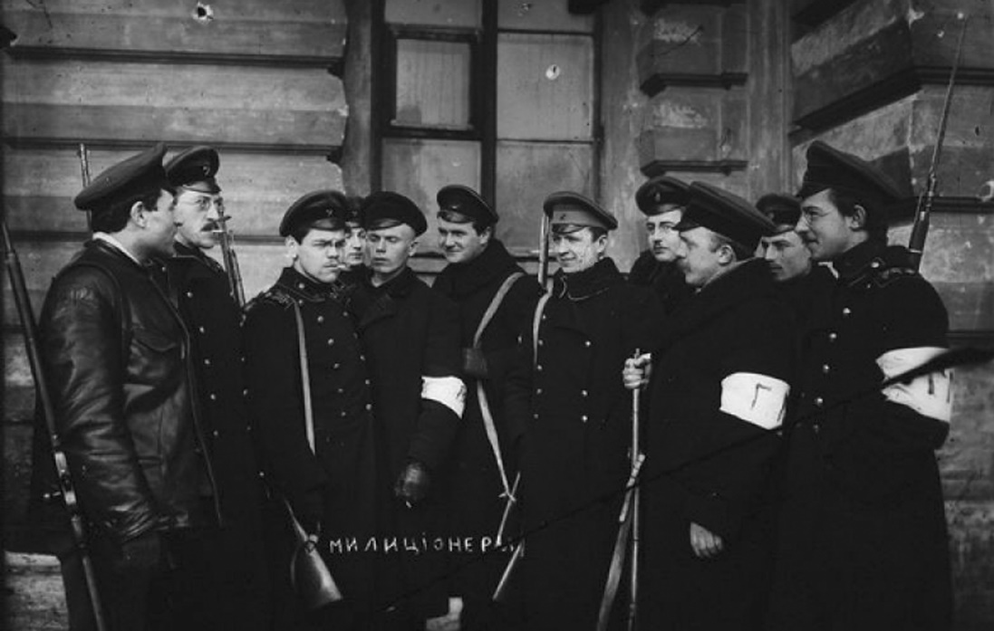
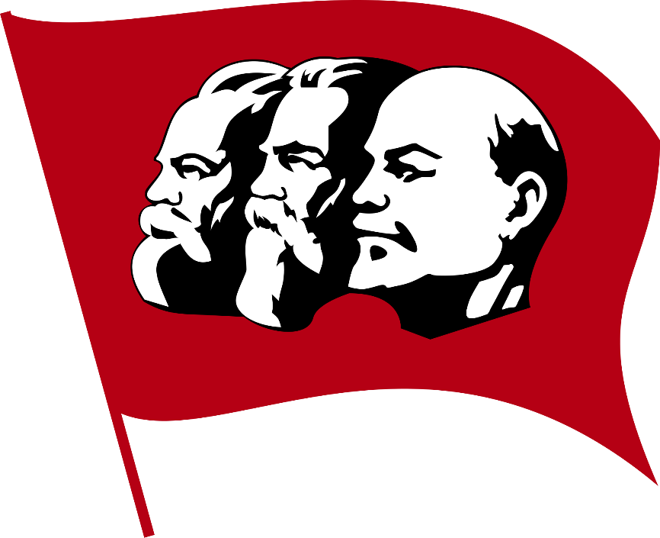
A hadikommunizmus
A nagyobb gyárak államosítása, és egy szigorúbb menedzsment alá helyezése
A külkereskedelem állami irányítás alá helyezése, a magánimport és -export betiltása
Szigorú fegyelem a munkások számára, a sztrájkok visszautasítása, erőszakos leverése
Kötelező önkéntesmunka bevezetése a nem dolgozó osztályoknak; tulajdonképpen fizetés nélküli kényszermunka elrendelése

Slide 4
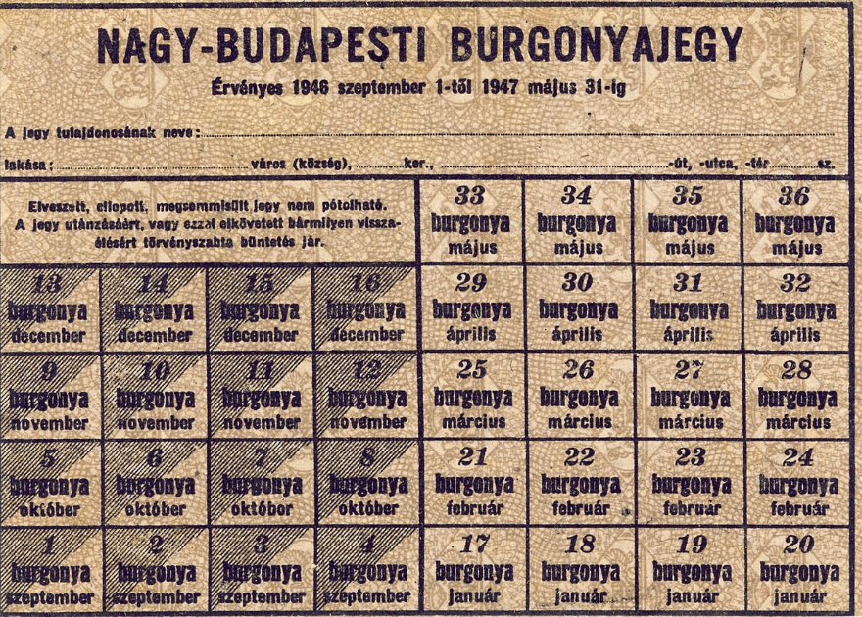
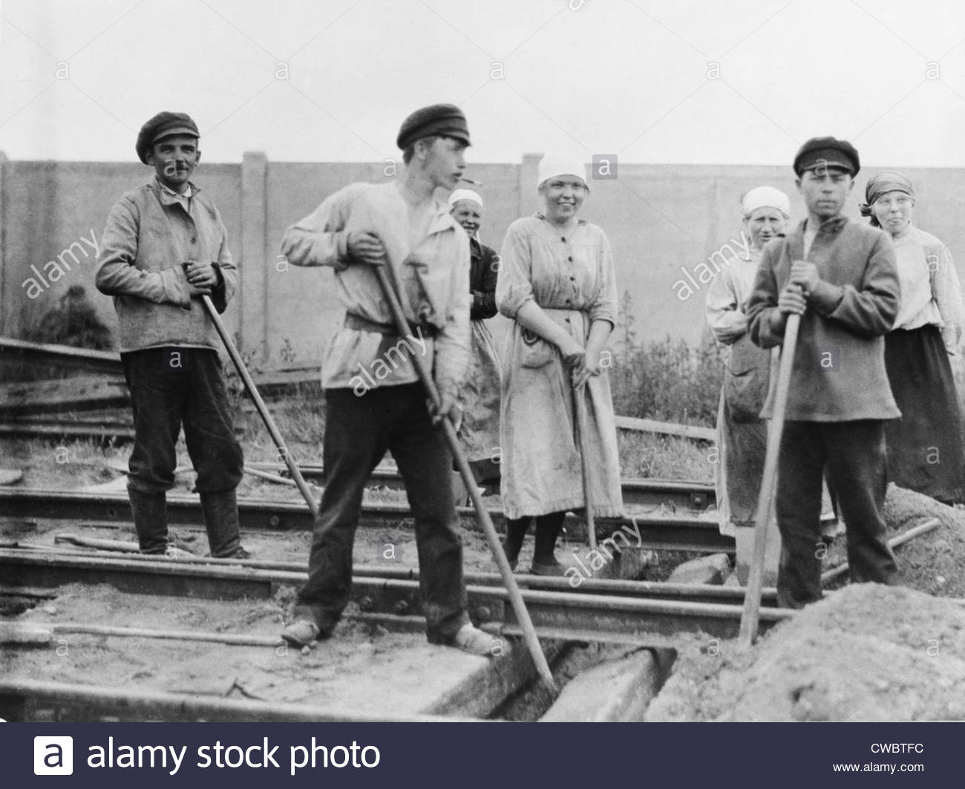
A hadikommunizmus
Prodrazvjorsztka: a mezőgazdasági többlet összegyűjtése a parasztoktól, és annak városi szétosztása; fizetés nélküli kényszerbegyűjtés, tulajdonképpen rekvirálás
Magánvállalkozások illegálissá tétele, betiltása
Az élelmiszerek és más árucikkek jegyre adása és központosított szétosztása városokban
A vasutak állam általi katonai stílusú vezérlése

Slide 5
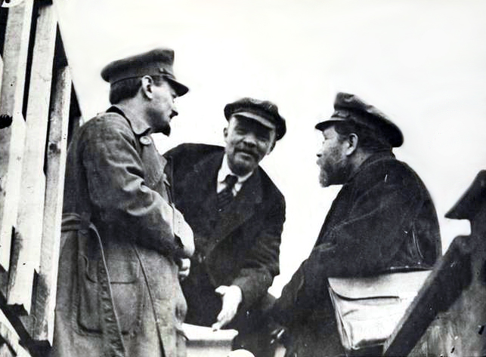
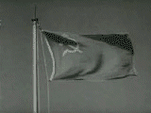
A Szovjetunió első 10 éve
1921. márc. X. kongresszus
NEP (Novaja Ekonomicseszkaja Polityika – új gazd.pol.):
- Terménybeszolgáltatás helyett terményadó
- Pénzforgalom visszaállítása
- Vállalkozások visszaállítása
- 8 órás munkaidő, szabadságolás, éhínség enyhítése

Slide 6
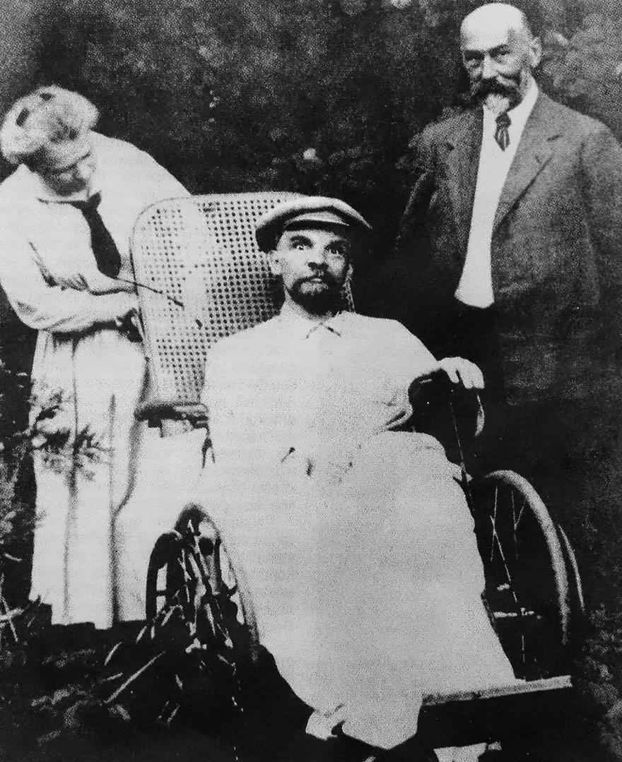
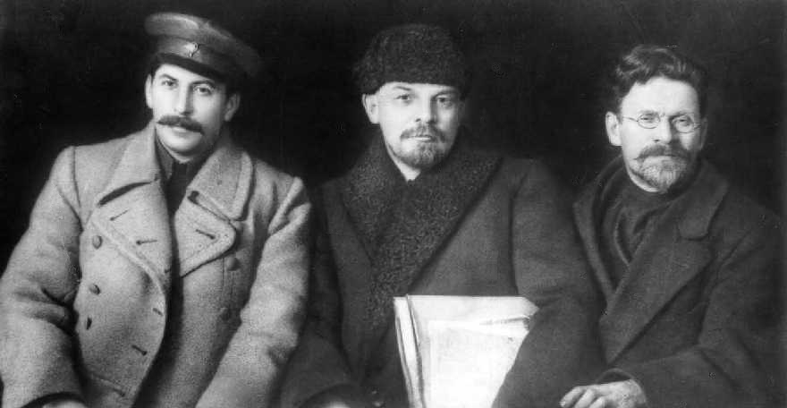
A Szovjetunió első 10 éve
1922. dec. 30. Szovjetunió megalakulása
Ország irányítása: a párt végrehajtó bizottsága
1924. január 21. - meghal Lenin – utódlás kérdése

Slide 7
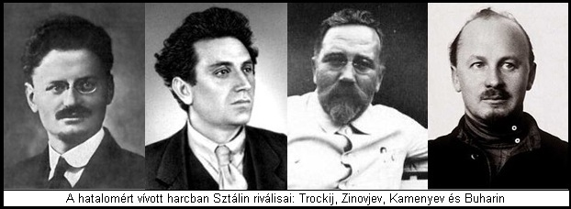
A Szovjetunió első 10 éve
Sztálin ↔ Trockij, Zinovjev, Kamenyev, Buharin
1927 XV.Pártkongresszus: Sztálin teljes körű politikai győzelme, vetélytársait kizárja a pártból
„szocializmus egy országban” elv

Slide 8
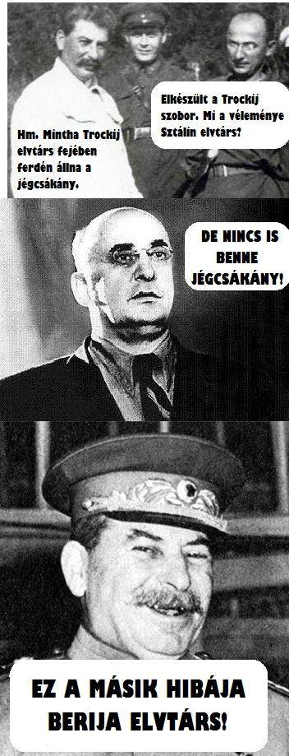
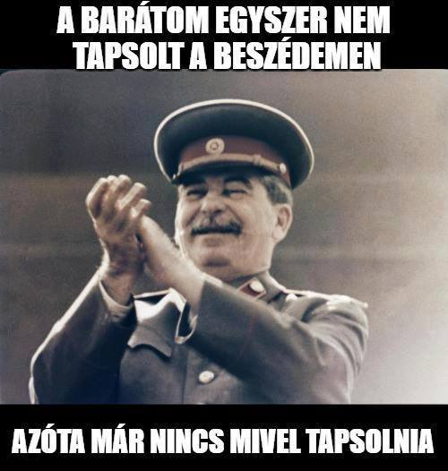
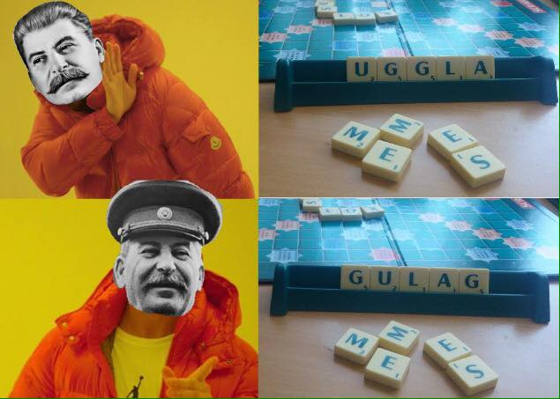

Slide 9
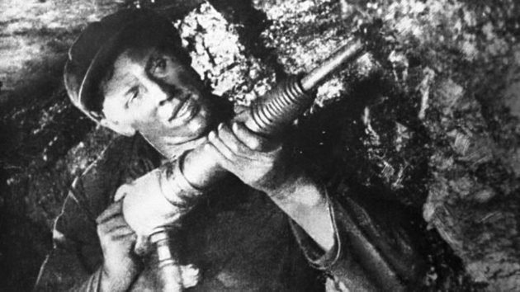
A sztálini diktatúra
Gazd.pol:- mezőgazd. kollektivizálása (erőszakos módszerek), kulákság kiirtása (főleg ukrán területen)
→ 1932-34 éhínség (HOLODOMOR)
iparfejlesztés: - tervutasításos rendszer
(Buharin ellenzi) – Sztahanov munkaverseny (102 tonna szenet bányászott 5 óra 45 perc alatt, ami előírt mennyiségének 14-szerese volt)

Slide 10
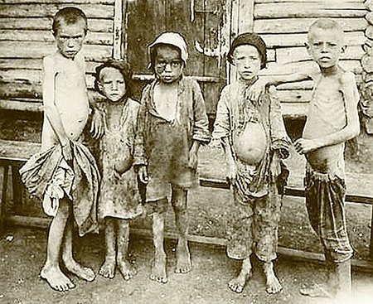
Az éhínség (1932-1933)
- minden nap 25 ezren haltak meg
- 1933 tavaszán minden órában 1000 ember halt meg
- minden percben 17 ember halt meg
- 1932 áprilisától 1933 novemberéig 5-8 millió ember pusztult el
- 500 nap alatt egy magyarországnyi volt az áldozatok száma
„Éhínség söpört végig az országon. A falvakban egy levél sem maradt a bokrokon, mind megették az emberek. És nem maradt egyetlen kutya sem. Mindet megették.”
„A szekér pedig haladt tovább az utcákon és gyűjtötte a hullákat. (...) Az unokatestvérem három gyermekét megették a szomszédok. Megették.”

Slide 11
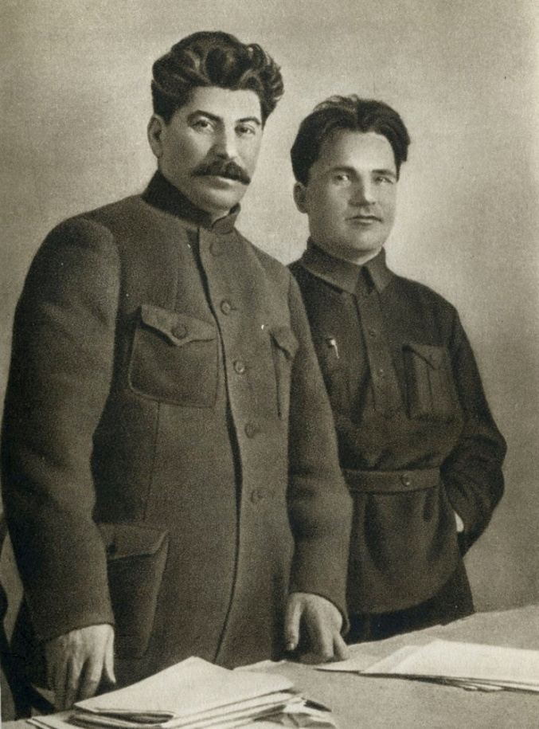
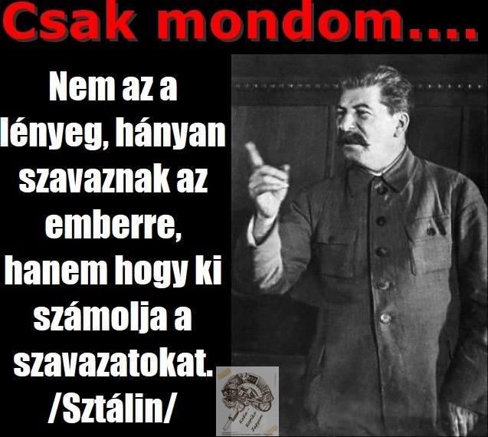
A sztálini diktatúra
Erőltetett fejlesztés (1500 üzem, olajtermelés, vasgyártás, villamosítás)
XVII. Kongresszus (1934) – ELUTASÍTÓ SZAVAZATOK - Kirov 3 db, Sztálin 300 db szavazat (az összesen 1200 szavazatra jogosultak közül)
A végeredményt meghamisították, Szergej Kirovot meggyilkolták

Slide 12
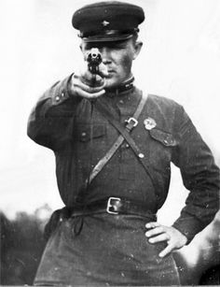
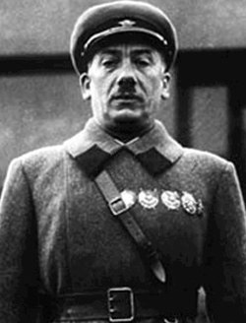
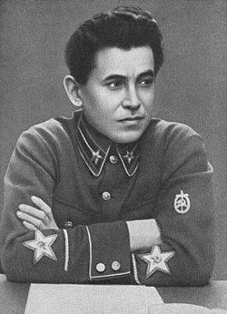
A sztálini diktatúra
Nyílt terror
Bíróságon nincs fellebbezés, nyilvánosság
Törvényes kínzások
NKVD, élén Jagoda, majd Jezsov
Koncepciós perek

Slide 13
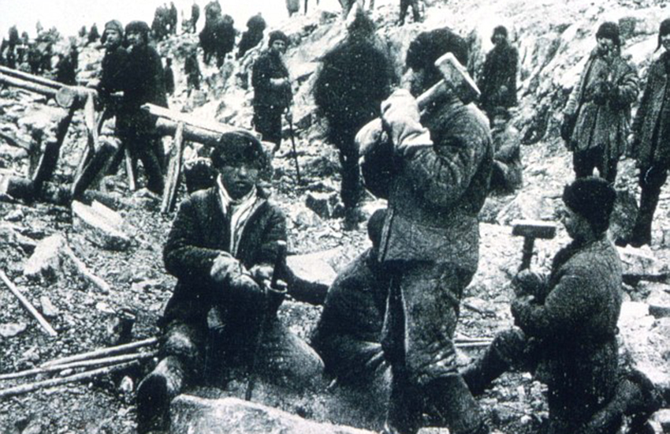
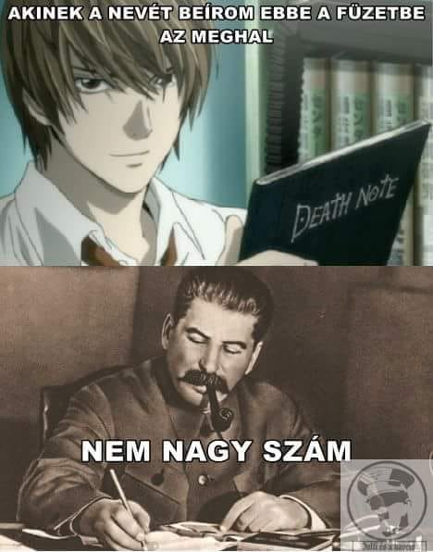
A sztálini diktatúra
„osztályharc fokozódik”
GULAG
Tisztogatások a Vörös Hadsereg-ben
Milliós nagyságrendű az áldozatok száma

Slide 14
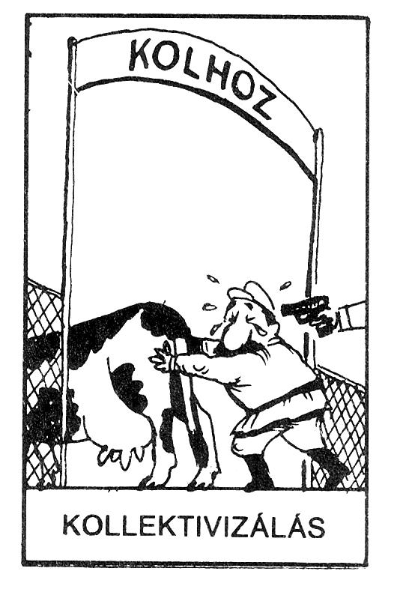

Slide 15
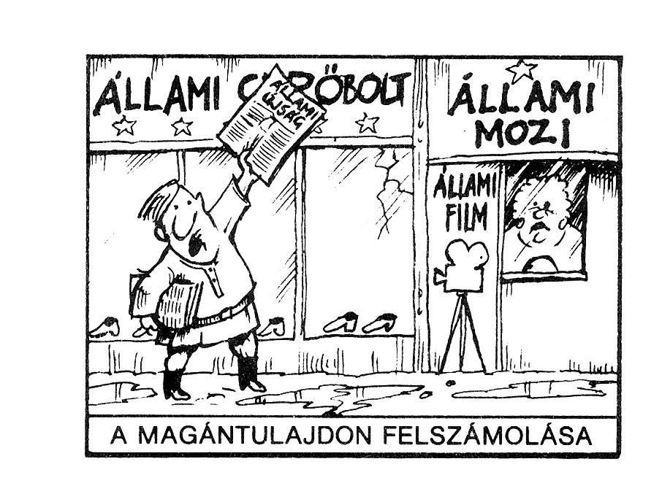

Slide 16
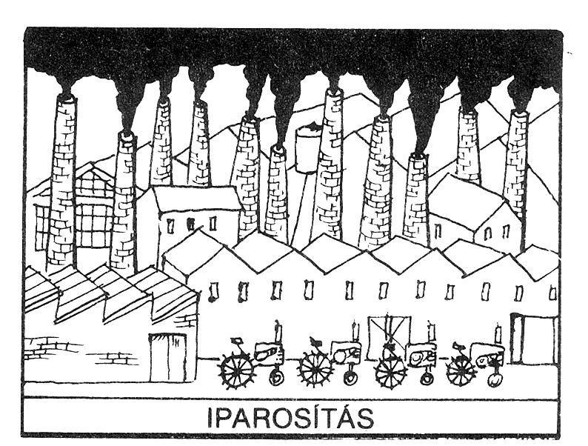

Slide 17
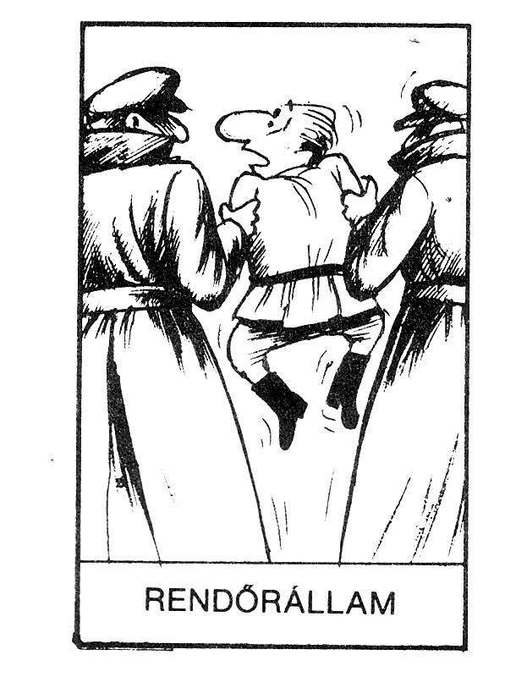

Slide 18
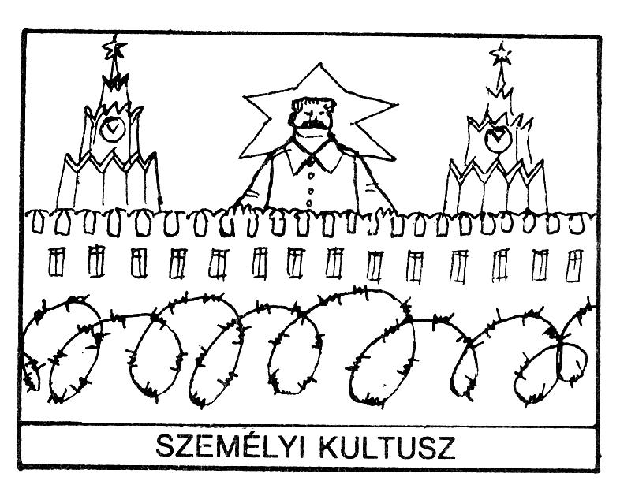

Slide 19
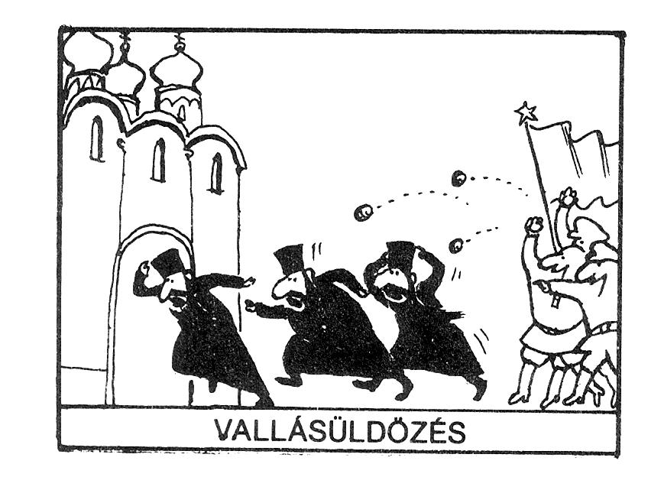

Slide 20
Köszönöm a figyelmet!

